Slide 1
Travail de cloche
Si vous étiez Franz et vous arriviez à une salle de classe silente et sombre comme celle de M. Hamel, que penseriez-vous?

Slide 2
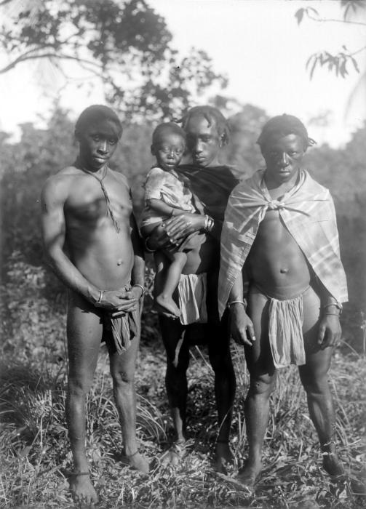
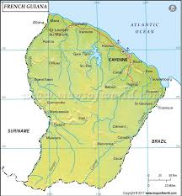
The Marrons are descendants of slaves who escaped from their masters in French Guiana and founded their own communities in the interior of the country.

Slide 3
Bonjour!
mercredi, le six mai

Slide 4
La dernière classe

Slide 5
Franz, pourquoi avait-il peur d’être grondé ?
Sur quoi M. Hamel va interroger les élèves ?
Depuis deux ans, qu’est-ce qui se passe devant la mairie ?
D’habitude, qui faisait beaucoup de bruit dans la salle de classe?
Quelle est la reaction de M. Hamel quand Franz arrive en retard?

Slide 6
Devoirs

Slide 7
Billet de sortie
Franz apprends les nouvelles des affiches à la mairie. Comment apprenez-vous les nouvelles?

